Slide 1
МУНИЦИПАЛЬНОЕ БЮДЖЕТНОЕ УЧРЕЖДЕНИЕ «ЦЕНТР ВНЕШКОЛЬНОЙ РАБОТЫ»
КВИЗ
«УМНИК»
2 игра
Составитель:
педагог-организатор
отдела РМЖ
Мещерякова Е.А.

Slide 2
КВИЗ «УМНИК»
2 игра
Как играть?
Игра состоит из 4 раундов, в каждом раунде по 5 вопросов. Необходимо верно дать ответы на вопросы.
Если играете вдвоем - необходимо быстрее соперника дать верный ответ.
За каждый правильный ответ начисляется 1 балл.
У кого больше баллов, тот и побеждает.
Желаю удачи!

Slide 3
I раунд «Emoji - фильм»
Угадай, какой фильм зашифрован?
Верный ответ

Slide 4
I раунд «Emoji - фильм»
Угадай, какой фильм зашифрован?
Верный ответ

Slide 5
I раунд «Emoji - фильм»
Угадай, какой фильм зашифрован?
Верный ответ

Slide 6
I раунд «Emoji - фильм»
Угадай, какой фильм зашифрован?
Верный ответ

Slide 7
I раунд «Emoji - фильм»
Угадай, какой фильм зашифрован?
Верный ответ

Slide 8
I I раунд «Emoji - книга»
Угадай название книги
Верный ответ

Slide 9
I I раунд «Emoji - книга»
Угадай название книги
Верный ответ

Slide 10
I I раунд «Emoji - книга»
Угадай название книги
Верный ответ

Slide 11
I I раунд «Emoji - книга»
Угадай название книги
Верный ответ

Slide 12
I I раунд «Emoji - книга»
Угадай название книги
Верный ответ

Slide 13
I I I раунд «Emoji - мультфильм»
Угадай название мультфильма
Верный ответ

Slide 14
I I I раунд «Emoji - мультфильм»
Угадай название мультфильма
Верный ответ

Slide 15
I I I раунд «Emoji - мультфильм»
Угадай название мультфильма
Верный ответ

Slide 16
I I I раунд «Emoji - мультфильм»
Угадай название мультфильма
Верный ответ

Slide 17
I I I раунд «Emoji - мультфильм»
Угадай название мультфильма
Верный ответ

Slide 18
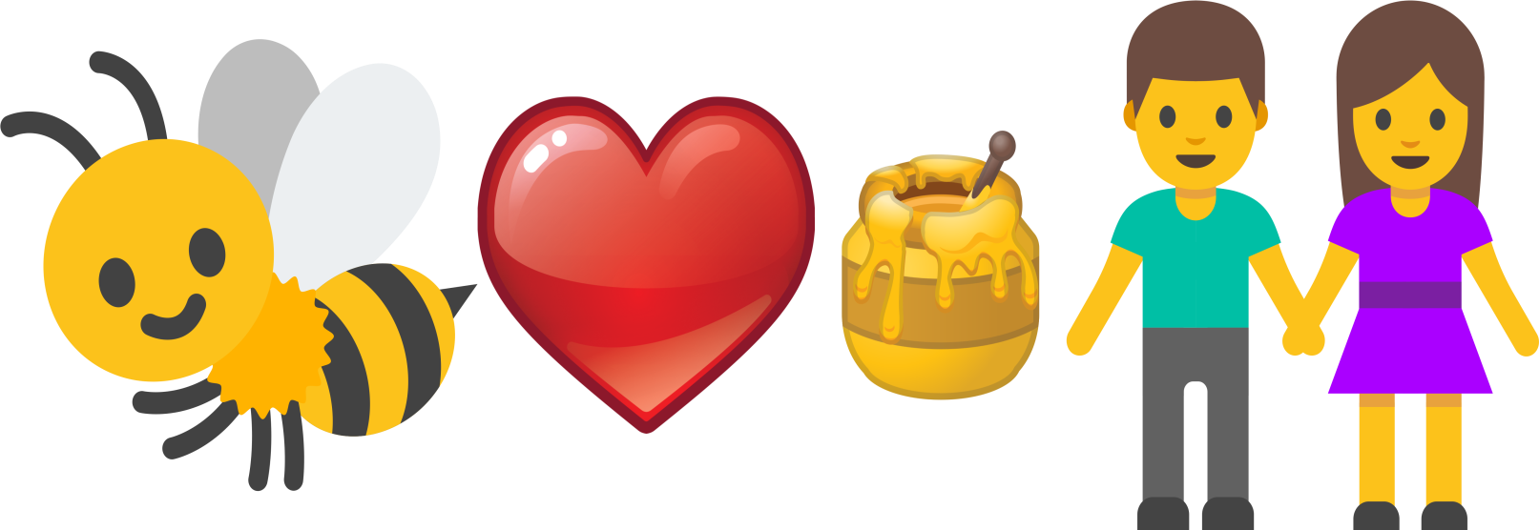
IV раунд «Emoji - песня»
Угадай зашифрованную песню
Верный ответ

Slide 19
IV раунд «Emoji - песня»
Угадай зашифрованную песню
Верный ответ

Slide 20
IV раунд «Emoji - песня»
Угадай зашифрованную песню
Верный ответ

Slide 21
IV раунд «Emoji - песня»
Угадай зашифрованную песню
Верный ответ

Slide 22
IV раунд «Emoji - песня»
Угадай зашифрованную песню
Верный ответ

Slide 23
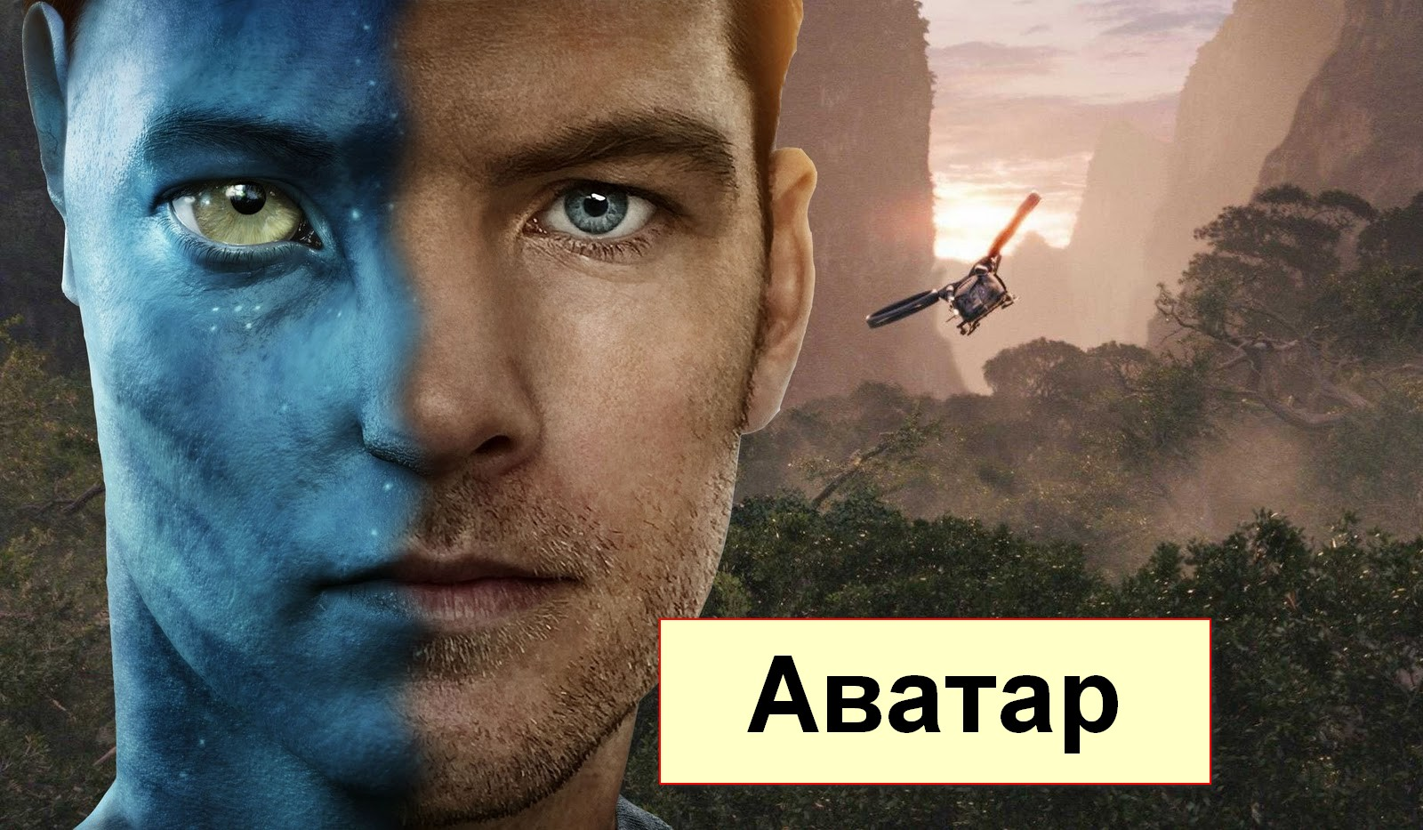
I раунд «Emoji - фильм»
Вернуться к следующему заданию

Slide 24
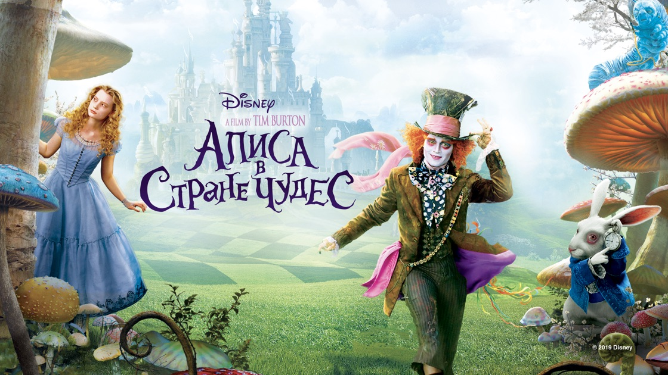
I раунд «Emoji - фильм»
Вернуться к следующему заданию

Slide 25
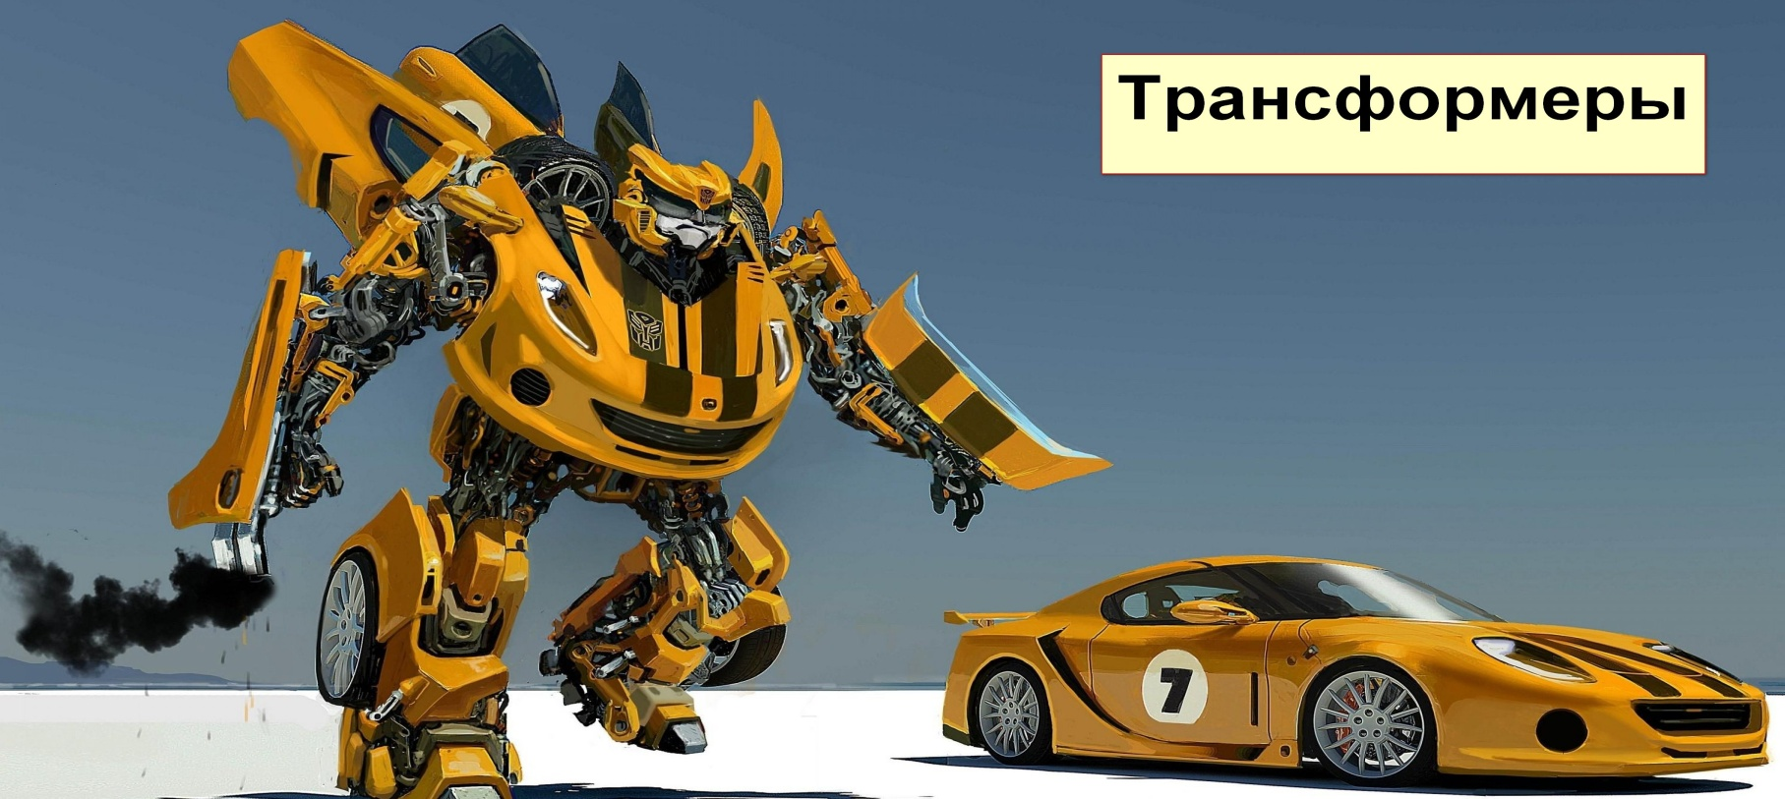
I раунд «Emoji - фильм»
Вернуться к следующему заданию

Slide 26
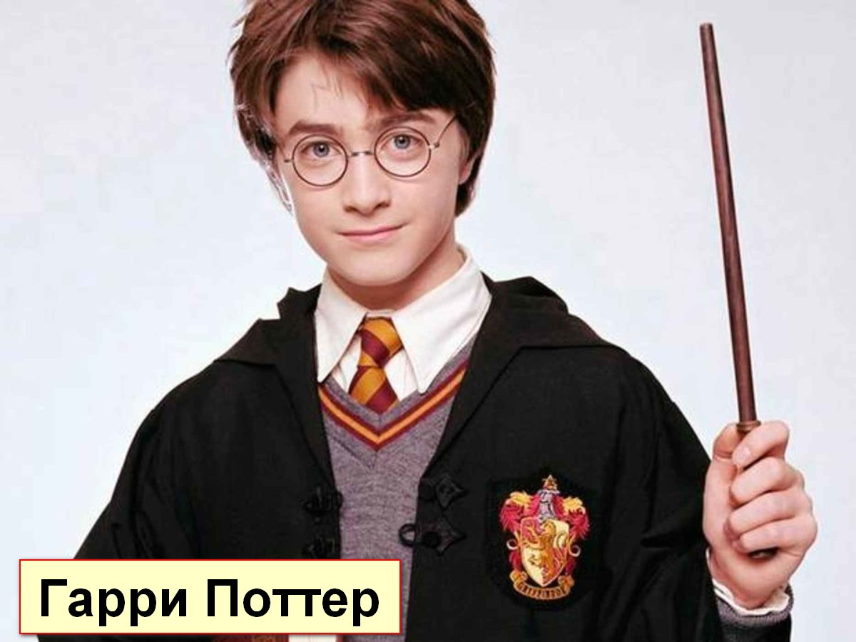
I раунд «Emoji - фильм»
Вернуться к следующему заданию

Slide 27
I раунд «Emoji - фильм»
Вернуться к следующему заданию

Slide 28
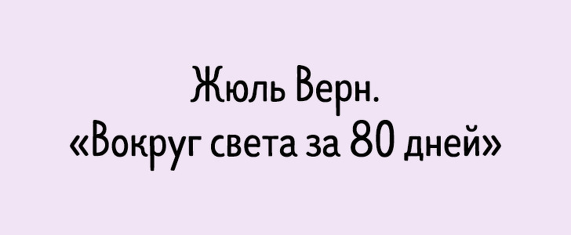
I I раунд «Emoji - книга»
Вернуться к следующему заданию

Slide 29
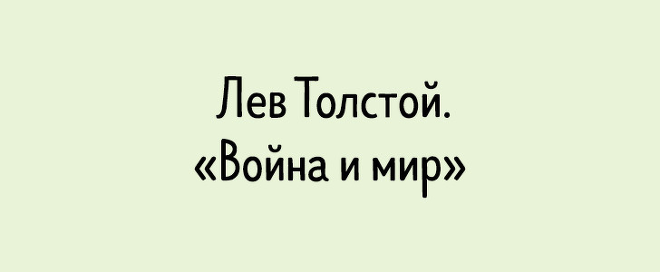
I I раунд «Emoji - книга»
Вернуться к следующему заданию

Slide 30
I I раунд «Emoji - книга»
Вернуться к следующему заданию

Slide 31
I I раунд «Emoji - книга»
Вернуться к следующему заданию

Slide 32
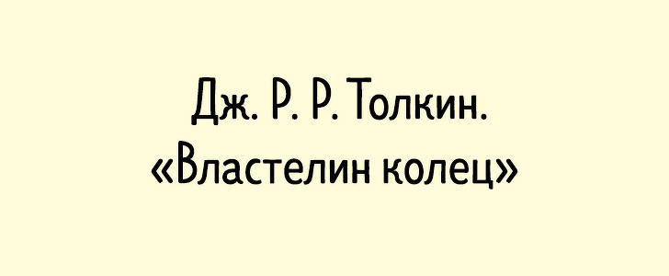
I I раунд «Emoji - книга»
Вернуться к следующему заданию

Slide 33
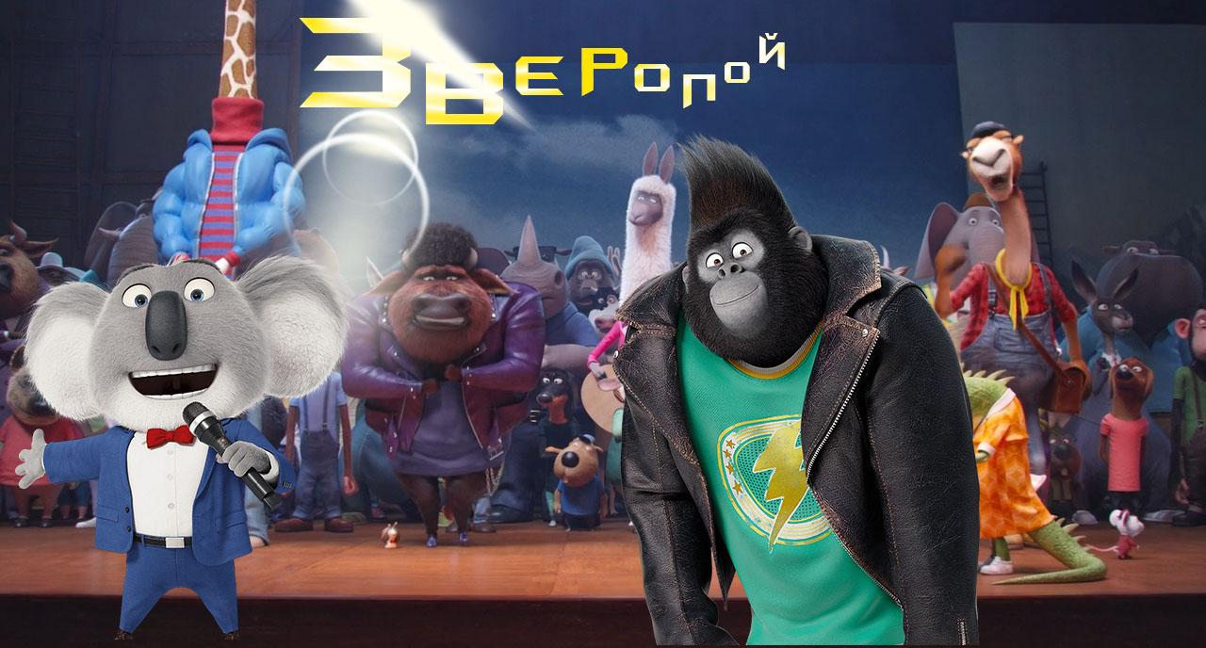
I I I раунд «Emoji - мультфильм»
Вернуться к следующему заданию

Slide 34
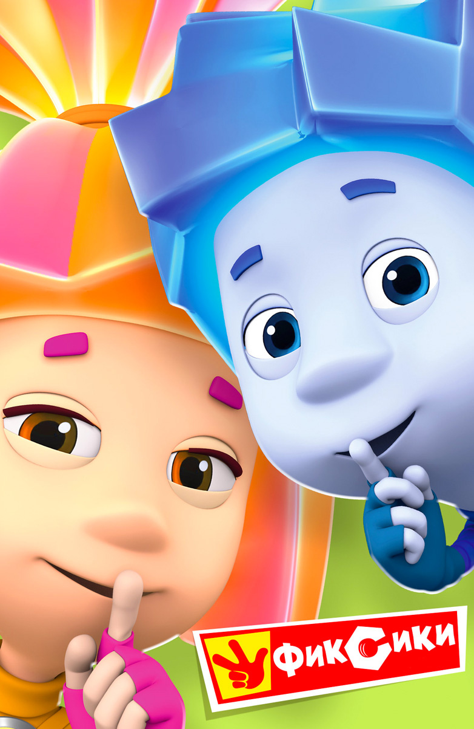
I I I раунд «Emoji - мультфильм»
Вернуться к следующему заданию

Slide 35
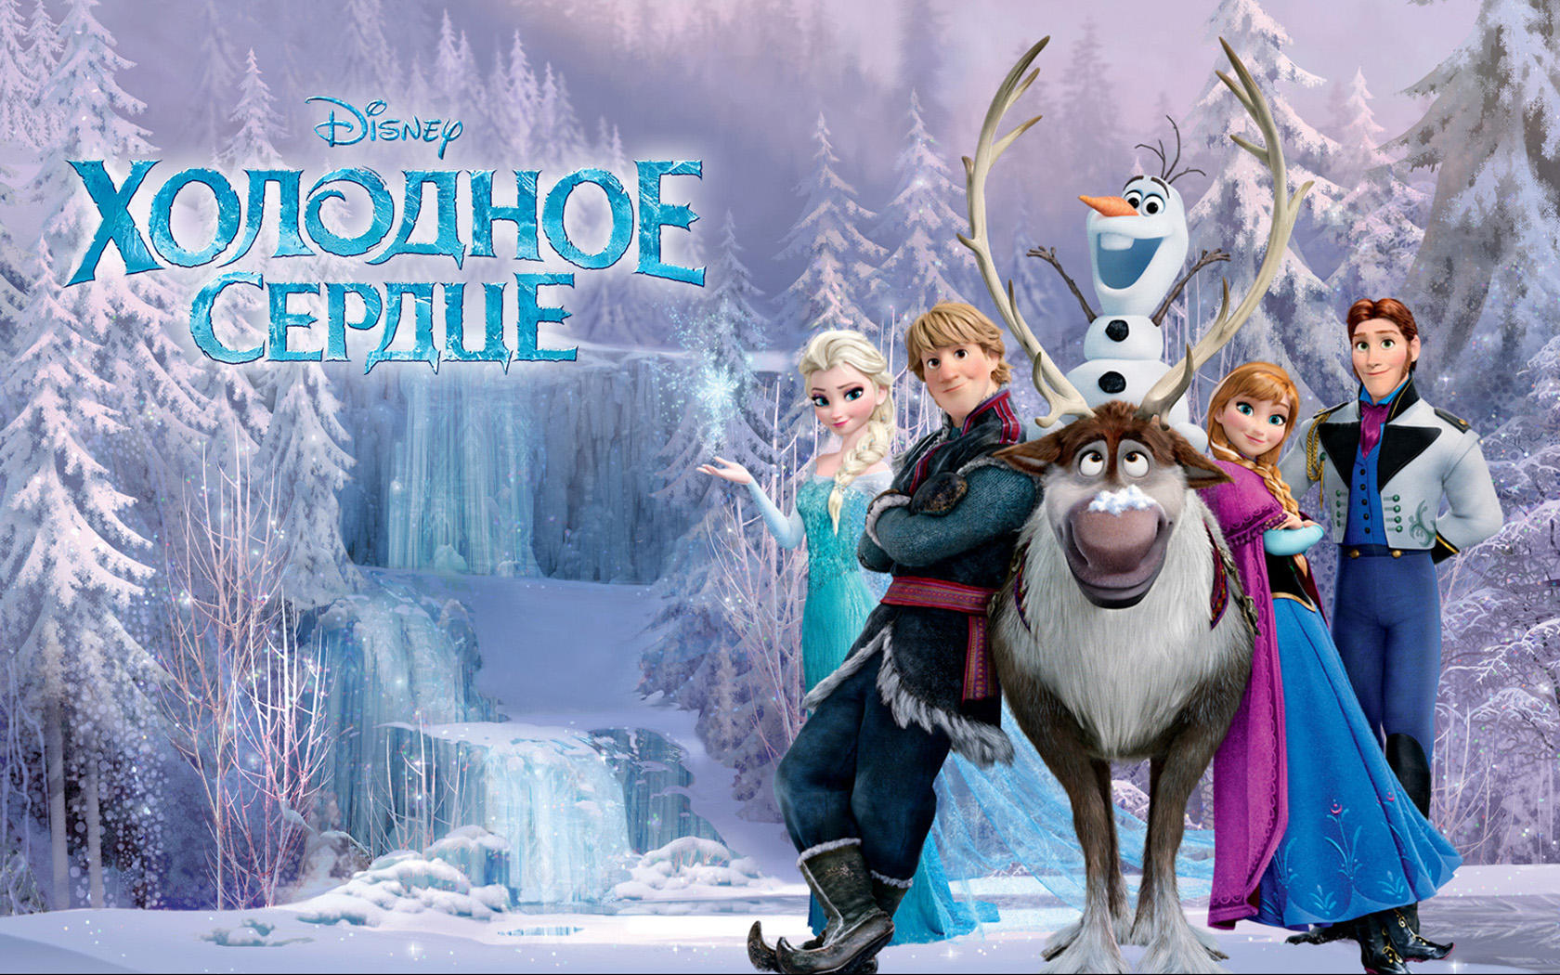
I I I раунд «Emoji - мультфильм»
Вернуться к следующему заданию

Slide 36
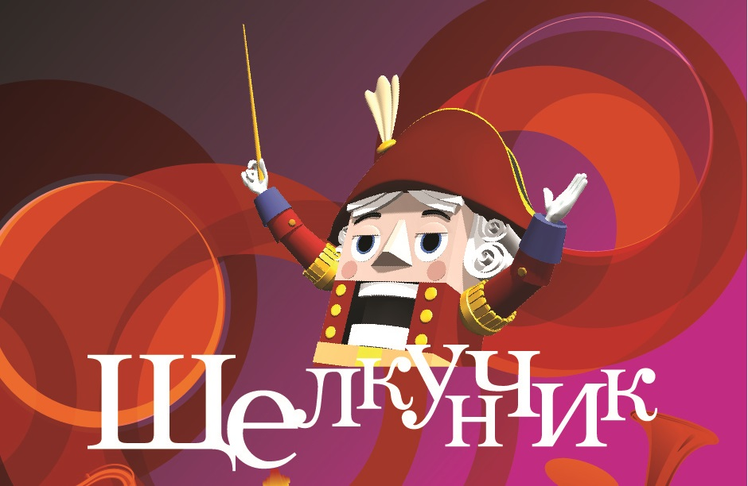
I I I раунд «Emoji - мультфильм»
Вернуться к следующему заданию

Slide 37
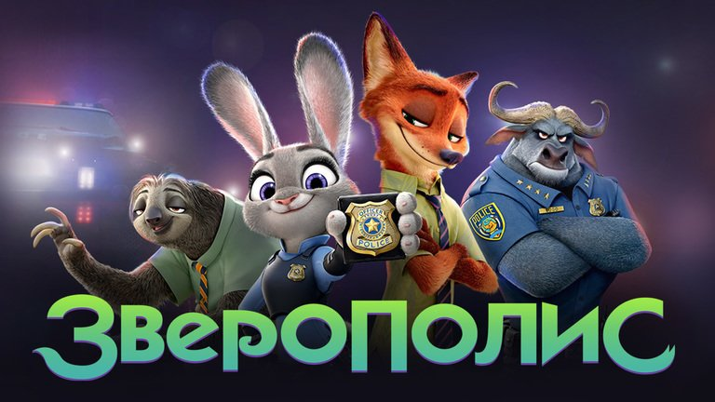
I I I раунд «Emoji - мультфильм»
Вернуться к следующему заданию

Slide 38
IV раунд «Emoji - песня»
RASA
«Ты пчела, я пчеловод»
Вернуться к следующему заданию

Slide 39
IV раунд «Emoji - песня»
ЁЛКА
«На большом воздушном шаре»
Вернуться к следующему заданию

Slide 40
IV раунд «Emoji - песня»
ТИМАТИ БЕЛАРУССКИХ
«НЕЗАБУДКА»
Вернуться к следующему заданию

Slide 41
IV раунд «Emoji - песня»
ZIVERT
«ЗЕЛЁНЫЕ ВОЛНЫ»
Вернуться к следующему заданию

Slide 42
IV раунд «Emoji - песня»
IOWA
«БЬЁТ БИТ»
Вернуться к следующему заданию

Slide 43
ПОЗДРАВЛЯЮ!
КВИЗ «УМНИК-2» ПРОЙДЕН!

